Slide 1
BGD in Kürze

Slide 2
Imker-Organisationen CH
Imker-Organisationen CH
apisuisse
Branchenverband
apiservice
(BGD)
Imkerbildung Schweiz
Beratungs- &
Kompetenzzentrum
Fachausweis
Landes-
verbände
BienenSchweiz
14’000 Mitglieder
SAR
4’000 Mitglieder
FTA
530 Mitglieder
Notes:
BienenSchweiz
Société d'Apiculture Romande (SAR)
Federazione Ticinese di Apicoltura (FTA)

Slide 3
Bereiche apiservice
apiservice
Zucht
Dienstleistungen apisuisse
BGD
www.apiservice.ch
Hotline 0800 274 274 (MO-FR 8-16.30)
Notes:
Kommissionen Gesundheit und Zucht sind apiservice angegliedert

Slide 4
Team apiservice
Kernteam Liebefeld
Simon Gisler
Matthieu Guichard
Fabian Trüb
Werner Rieder
Geschäftsleiterin: Anja Ebener
Fachstelle Zucht: Werner Rieder
Aussenstellen (BGD-Regionalberater)
Ostschweiz: Emil Breitenmoser
Italienischsprachige Schweiz: Gabriele Bianchi
Romandie: Muriel Flueck
Zentralschweiz: Stefan Jans
Notes:
Präsident apiservice: Christoph Villiger
VR-Mitglieder: Francis Saucy, Othmar Frey und Samantha Bourgoin

Slide 5

BGD-Grundsätze
Unterstützung
 Kader
 ImkerInnen
Bienengesundheit fördern
Zusammenarbeit/Austausch
 Imkerbranche
 Veterinärwesen (BLV, KT)
 Forschung (ZBF, IBH)
 Landwirtschaft (BLW)
Notes:
KT = Kantonstierarzt
IBH = Institut für Bienengesundheit der Universität Bern

Slide 6
BGD-Aufgaben 1/3
Beratung
Hotline, Gesundheitsmobil, Fachstelle Vergiftungen, Fachartikel
Bildung
Vorträge, Workshops, Regionale Info-Veran-staltungen, Weiter-/Fortbildung Bieneninspektoren AFA BI/AFA PrP, TAM-Kurse
Notes:
AFA BI = amtlicher Fachassistent Bieneninspektion
AFA PrP = amtlicher Fachassistent Kontrolle Primärproduktion Bienen
TAM = Tierarzneimittel

Slide 7
BGD-Aufgaben 2/3
Gesundheits-/Betriebskonzept und Merkblätter
Varroa und anderes (www.bienen.ch/merkblatt)
Gesundheitsprogramm
Weiterbildung mit Möglichkeit zu Anerkennung als «zeitgemässe Bienenhaltung» (www.bienen.ch/gesundheitsprogramm)

Slide 8
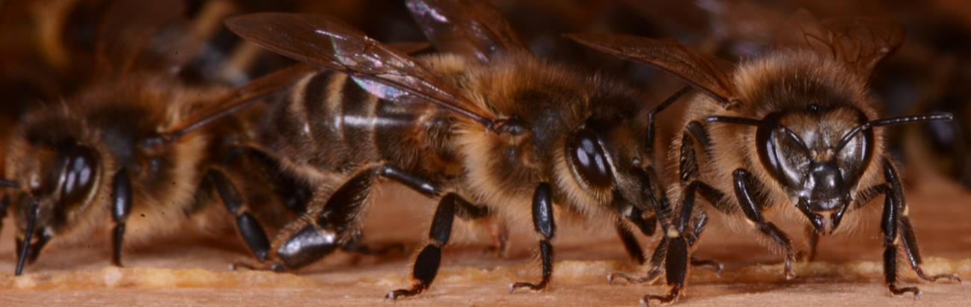
BGD-Aufgaben 3/3
Überwachung Bienengesundheit
Umfrage und Bericht Bienengesundheit, Früherkennungsprojekt Apinella (Kl. Beutenkäfer)

Slide 9
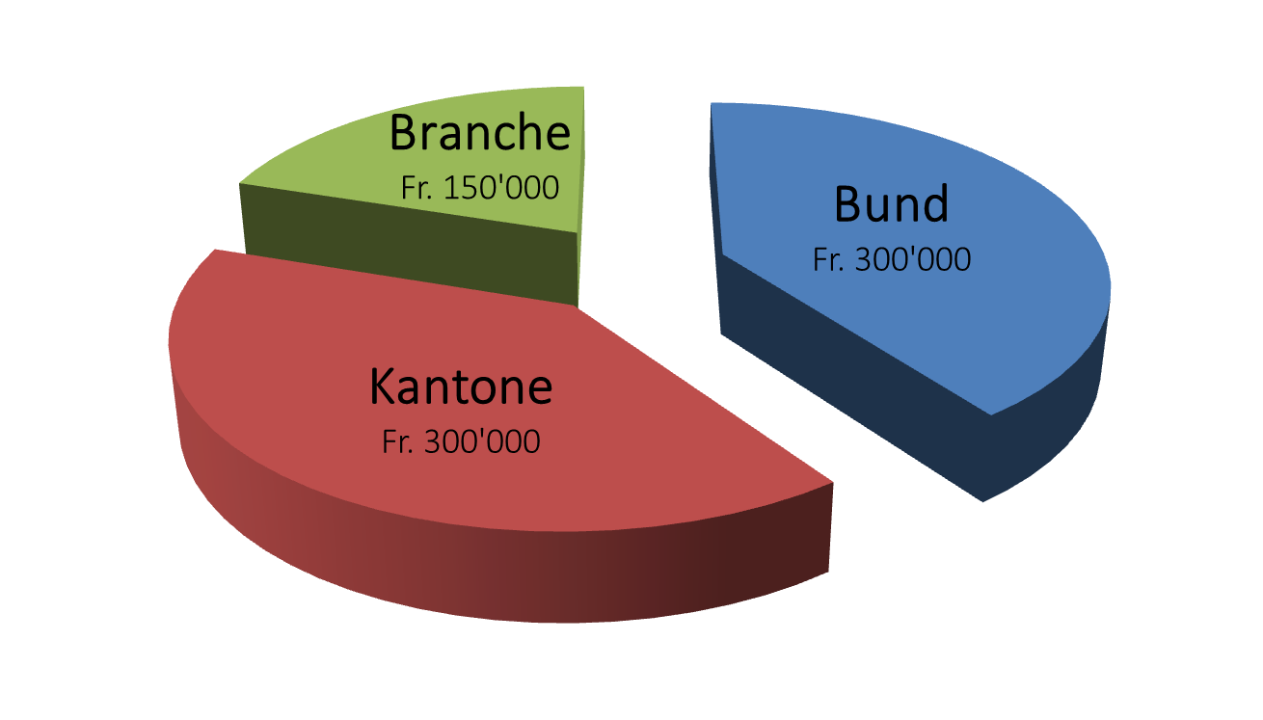
Finanzierung BGD
Mittelherkunft Leistungsvereinbarung
 Tiergesundheitsdienstverordnung
Notes:
Finanziert durch BLV, BLW, Kantone, apisuisse und Landesverbände Imkerei

Slide 10
Leistungskatalog BGD
Dienstleistungen Grundangebot
➔ für Mitglieder von Imkervereinen kostenlos
Informationen in elektronischer Form*
➔ auch für Nichtmitglieder kostenlos
* Merkblätter, Videos, Betriebskonzept-Vorlage
www.bienen.ch/betriebskonzept, Newsletter,
Online Live-Veranstaltungen, Hotline
Tarife gemäss Leistungskatalog
www.apiservice.ch

Slide 11
Weitere Aufgaben apiservice
Zucht
Koordination mit Rassezuchtorganisationen, Betreuung Förderprojekte für Apis mellifera mellifera
Marketing
Homepage-Inhalte Gesundheit und Zucht auf www.bienen.ch, Newsletter, Pressearbeit

